Slide 1


أهلاً وسهلاً
طالبتي
المهارات الحياتية و الأسرية
الوحدة الثانية
التاريخ:
تابع درس
المسكن الصحي
اليوم:
الحصة:

Slide 2


Slide 3

اليوم الوطني

Slide 4








Slide 5


1- عددي مواصفات المسكن الصحي؟

Slide 6

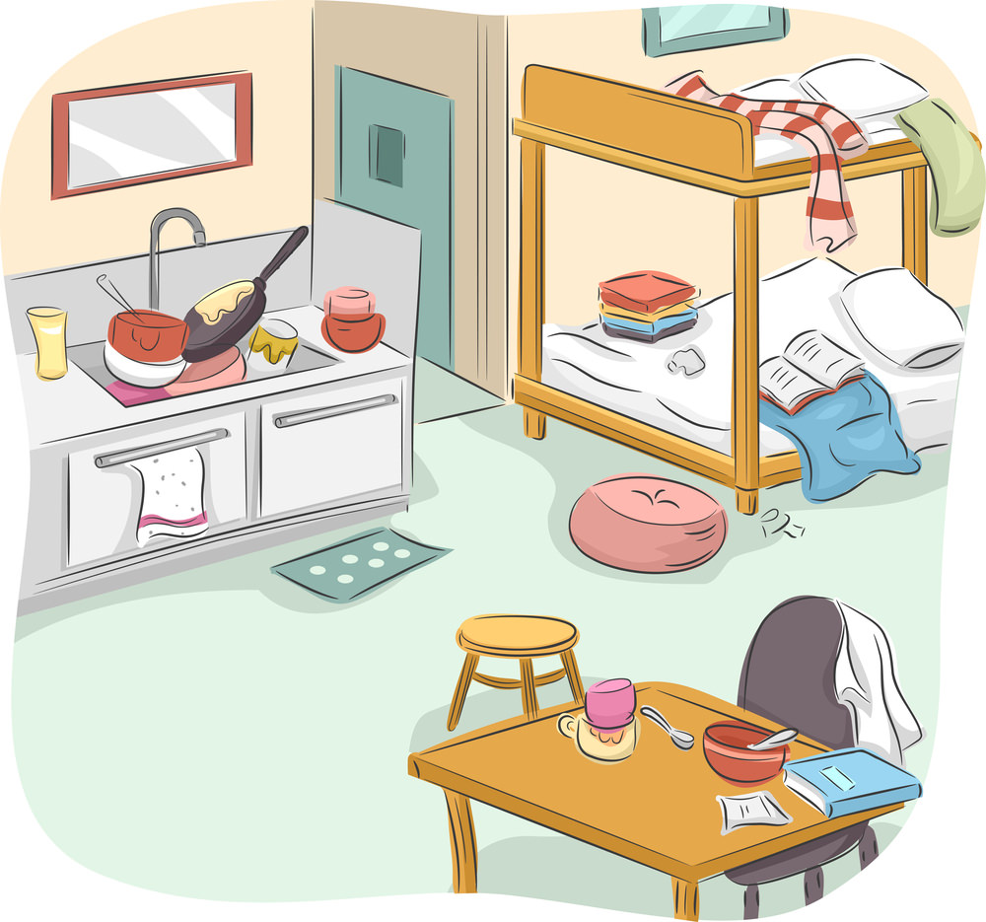
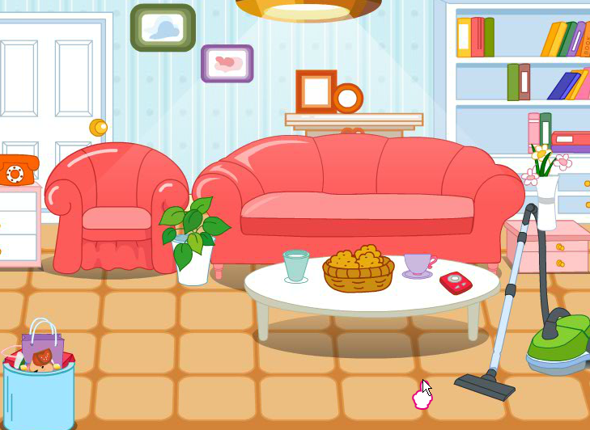
التهيئة

Slide 7
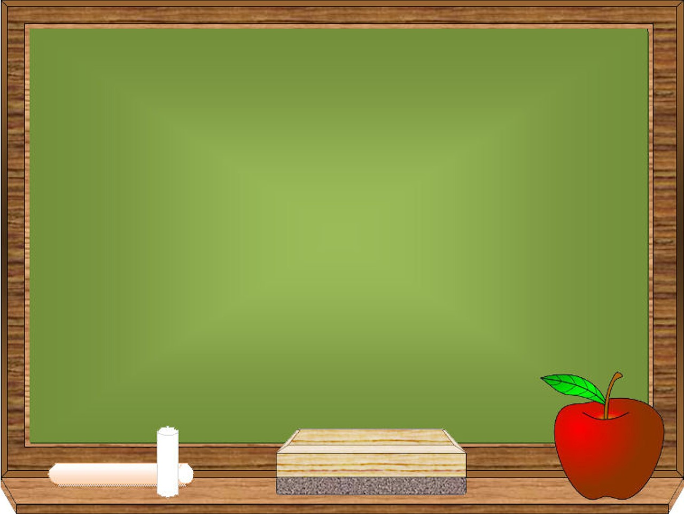


التاريخ: / / هـ
الحصة:
موضوع درسنا اليوم
تابع المسكن الصحي
افتحي الكتاب صفحة 31 ودوني

Slide 8
طالبتي الصغيرة هيا بنا نطبق (استراتيجية –تصفح الدرس)
لمعرفة ماذا سنتعلم
مفهوم السجاد – الباركيه - الموكيت
أنواع الأرضيات
المقارنة بين الرخام والسيراميك.
طريقة العناية بالسجاد والموكيت.
الارتباط بين الصحة العامة ونظافة المسكن.
مراحل التنظيف في إحدى غرف المسكن
القواعد السليمة أثناء التنظيف.

Slide 9

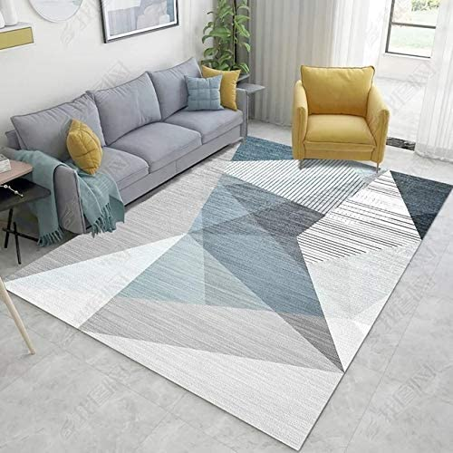
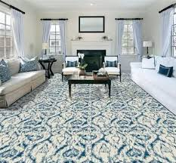
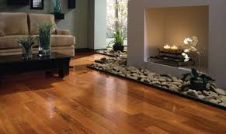
الكتاب صفحة | 31
الاستراتيجية | الارتباط
السجاد
الموكيت
الباركيه

Slide 10
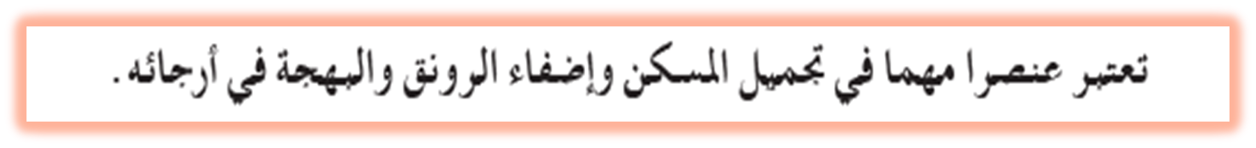
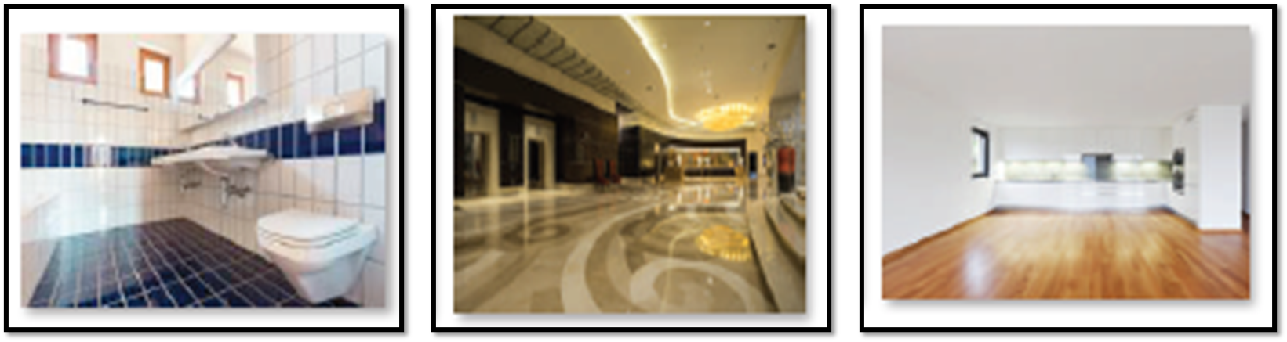
الكتاب صفحة | 31
الاستراتيجية | قراءة الصورة
مرتبط بمادة | العلوم
الأرضيات
السيراميك
الرخام
الباركيه
(الأرضية الخشب)

Slide 11
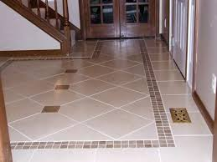
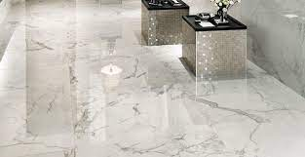


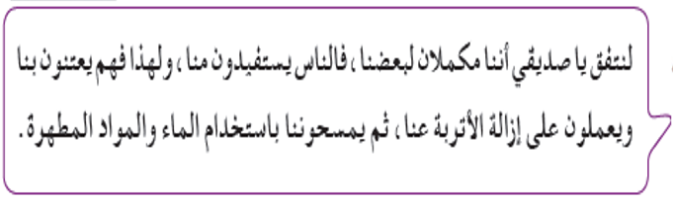

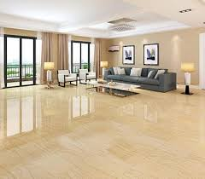
الكتاب صفحة | 31-32
الاستراتيجية | تمثيل الادوار
الفرق بين الرخام والسيراميك
سيراميك
رخام
بورسلان

Slide 12

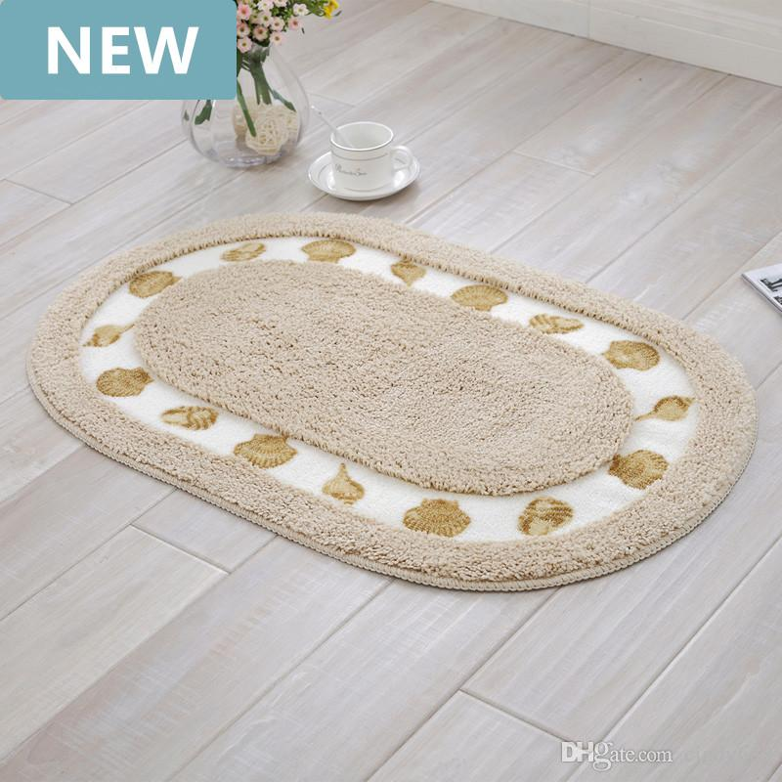
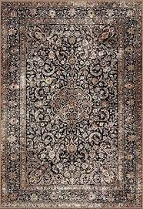
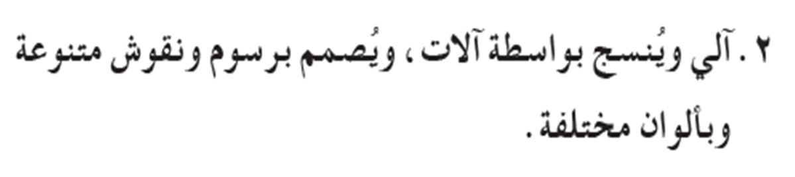

الكتاب صفحة | 33
الاستراتيجية | المناقشة

Slide 13

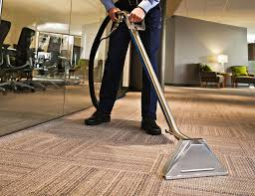
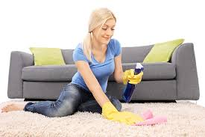
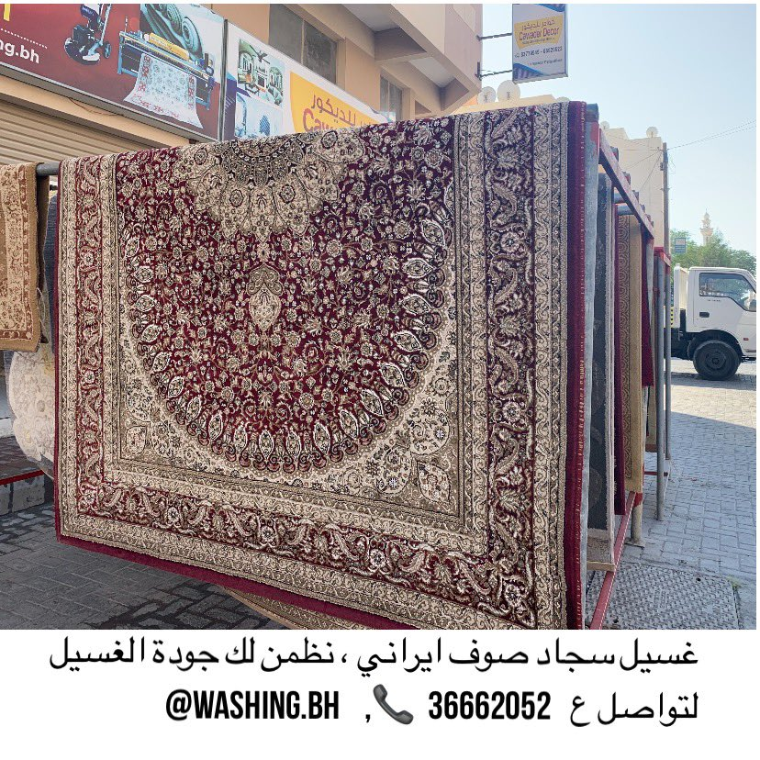


الكتاب صفحة | 33
الاستراتيجية | قراءة الصورة

Slide 14

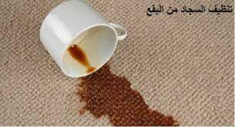


الكتاب صفحة | 33
الاستراتيجية | الخبرة المعرفية
6
برش ملح والانتظار الى ان يمتص القهوة

Slide 15

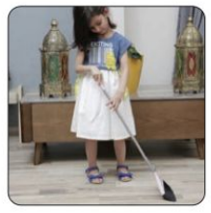
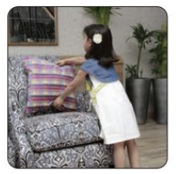
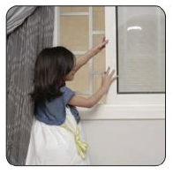
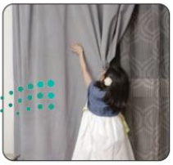
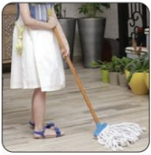
الكتاب صفحة | 34
الاستراتيجية | قراءة الصورة
ان لنظافة المنزل اهميه كبرى في المحافظة على صحه افراد الأسرة ولجمال منظره ورائحته لذلك لا بد من العناية به باتباع ما يأتي
3- كنس الأرضية
2- الترتيب ونفض الغبار
1- تهوية الغرفة
5- اغلاق النوافذ
4- مسح الأرضية

Slide 16


Slide 17

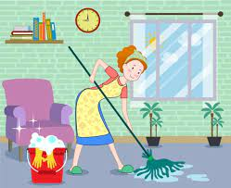
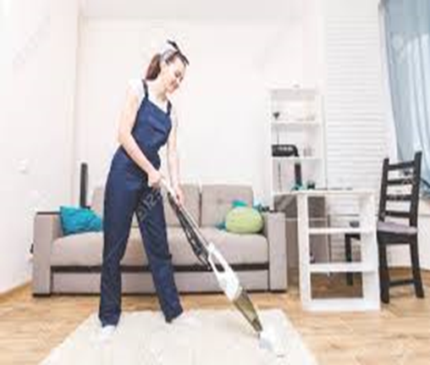
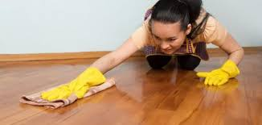
الكتاب صفحة | 35
الاستراتيجية | قراءة الصورة
القواعد السليمة أثناء التنظيف
لا نعتمد على
عضلات الظهر
أداة التنظيف
مناسبة لطولنا
نمسح بحركة دائرية انسيابية

Slide 18

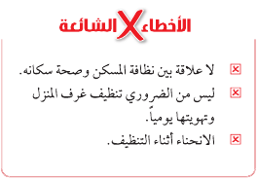

Slide 19

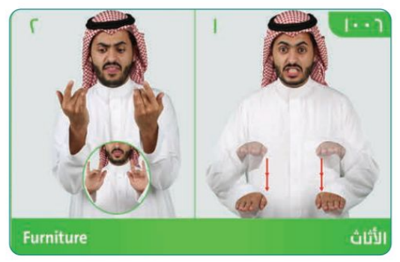
الكتاب صفحة | 35-36

Slide 20
التقويم الختامي
1- السجاد الآلي غالي الثمن لدقته ومتانته .
صح
خطأ
2- نعتمد على عضلات الظهر أكثر من غيرها أثناء التنظيف .
صح
خطأ
3-عند تلميع الأثاث والأرضيات نستعمل الحركات الدائرية والانسيابية .
صح
خطأ

Slide 21

الكتاب صفحة 36 رقم 6

